Slide 1
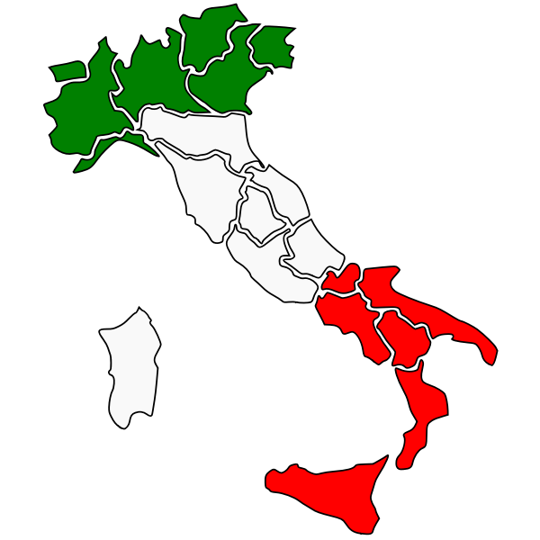
Nejednaki regionalni razvoj Italije

Slide 2
Nakon današnjeg sata moći ćete…
Objasniti prilagodbu čovjeka životu na mediteranskom kršu i opisati specifičnost mediteranskog kulturno- civilizacijskog kruga
Analizirati gospodarsku važnost turizma i utjecaj na preobrazbu prostora u državama Srednje Europe
Analizirati posebnosti Italije i njezinu ulogu u regiji, Europi i svijetu

Slide 3
Prisjetimo se…
Geografski položaj Italije
Prirodna obilježja Italije
Stanovništvo Italije
Uloga Italije u regiji, Europi i svijetu

Slide 4
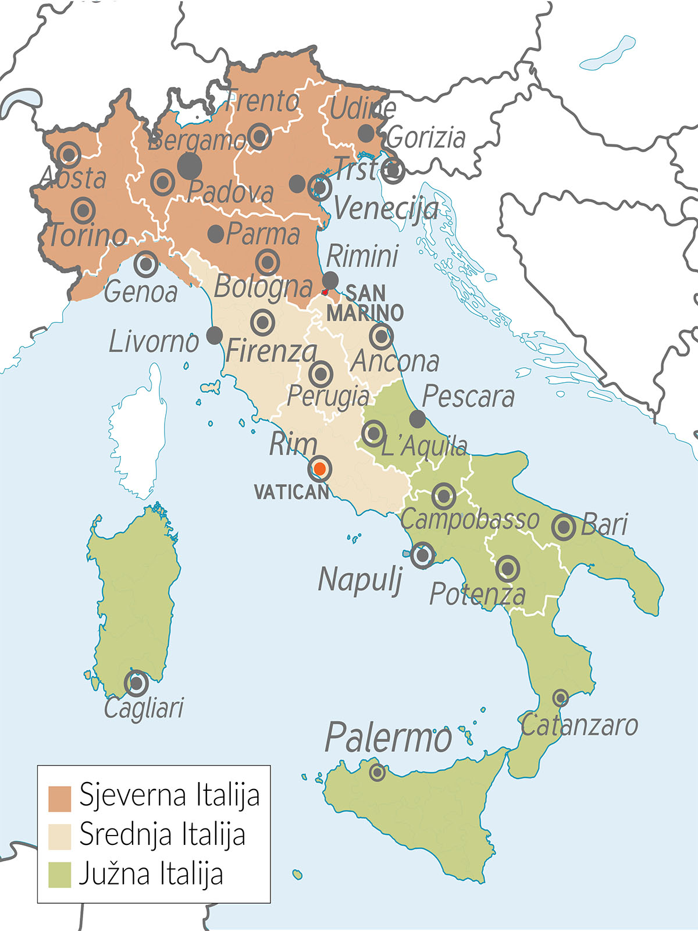
Regije Italije
prema prirodno- geografskim i društveno- gospodarskim obilježjima izdvajamo:
SJEVERNU ITALIJU
SREDNJU ITALIJU
JUŽNU ITALIJU

Slide 5
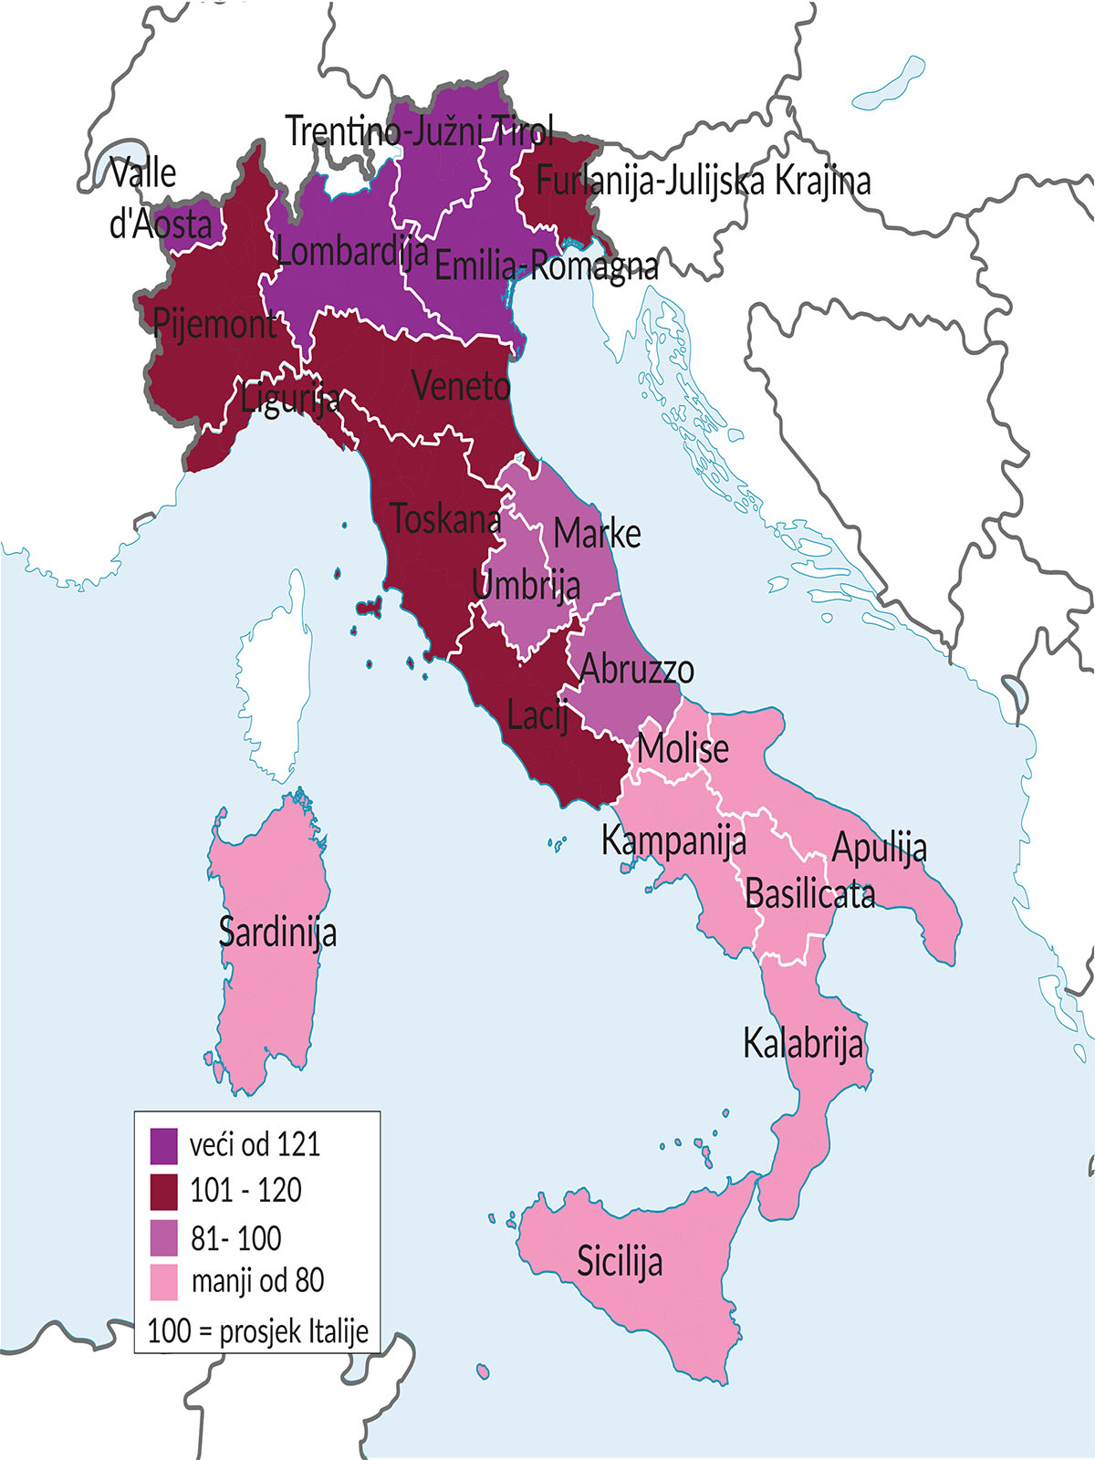
Sjeverna Italija
prostor južnog ruba Alpa, sjevernog dijela sjevernih Apenina i Padske nizine
gospodarski najrazvijeniji prostor
Padska nizina- visokorazvijena poljoprivreda i industrija
velika vodna snaga rijeka sa Alpa- HE
dolinama rijeka prolaze važne prometnice prema Srednjoj Europi
Nacionalni dohodak po stanovniku 2018.g.

Slide 6
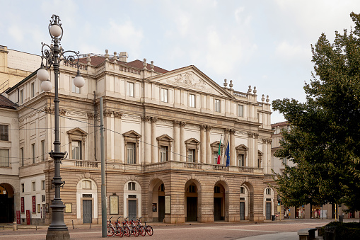
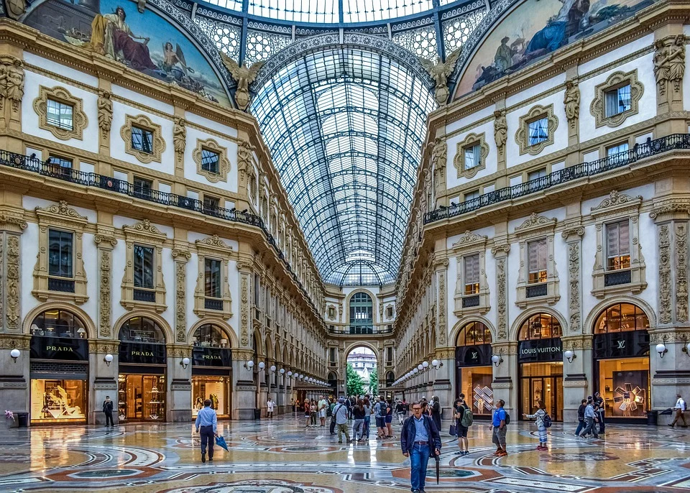
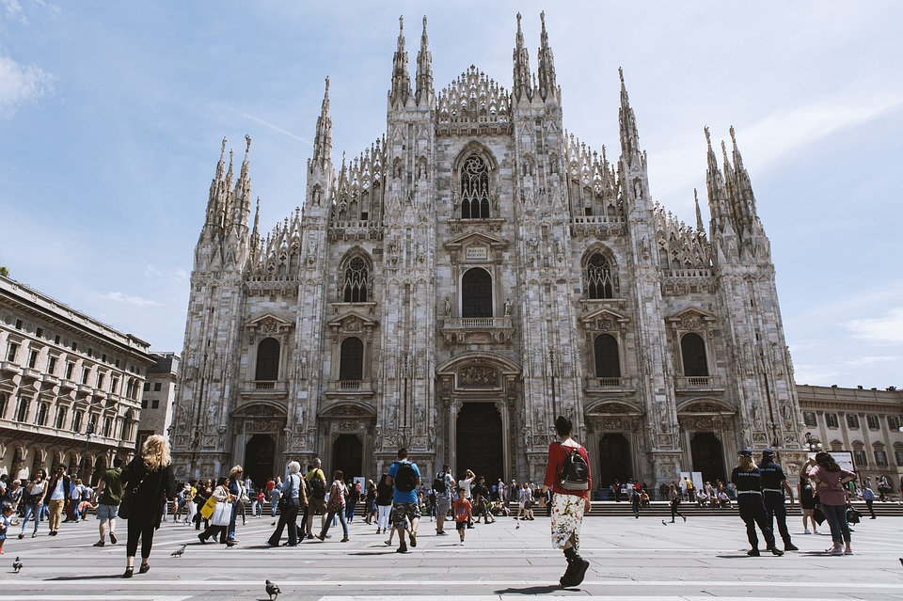
Gradovi sjevera
Milano
gospodarsko središte cijele Italije
temelj je raznovrsna industrija
velika aglomeracija s oko 6 milijuna stanovnika (sam grad oko 1.3 milijuna)
sjedište velikih međunarodnih tvrtki i banaka, trgovine, mode, dizajna…

Slide 7
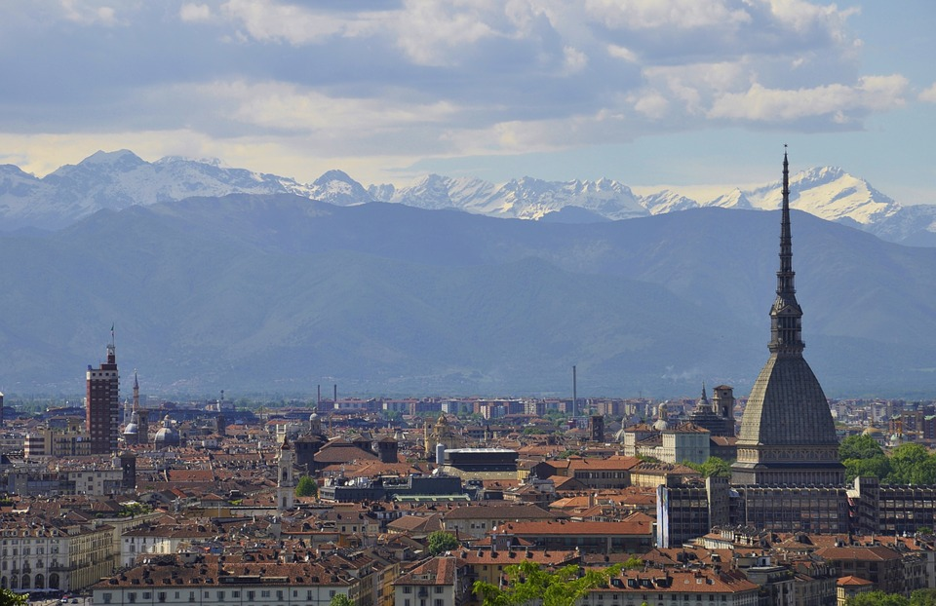
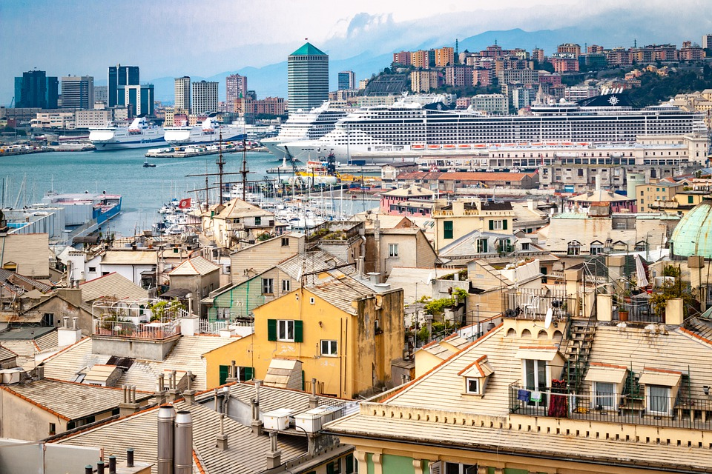
Gradovi sjevera
Torino
važna politička uloga kroz prošlost
danas drugo središte po važnosti na sjeveru, a treće na cijelom prostoru
automobilska industrija (Fiat, Alfa Romeo, Ferrari ), kulturna, obrazovna i turistička funkcija
Genova
najvažnija luka
središte najstarijeg turističkog područja- Ligurskog primorja
Torino – Milano – Genova čine industrijski trokut gospodarskog razvoja
Potraži ove gradove na geografskoj karti

Slide 8
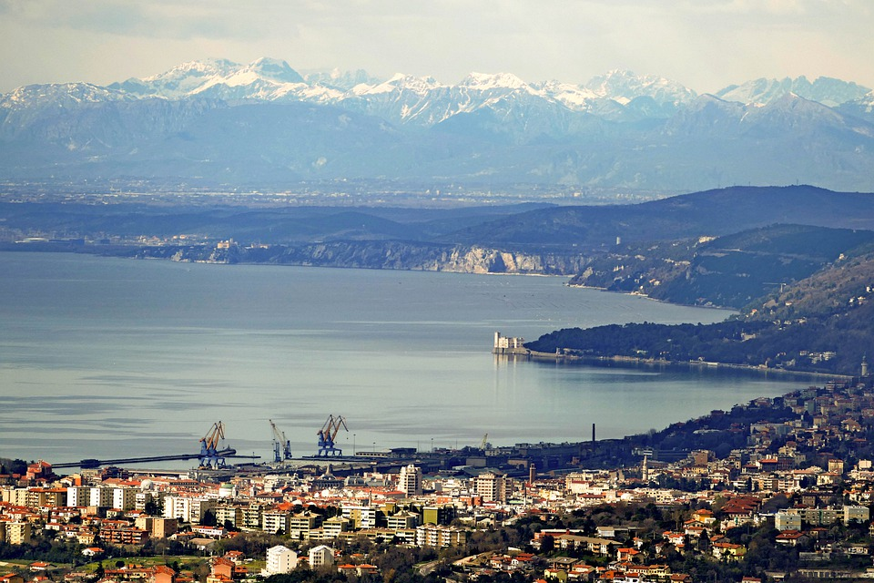
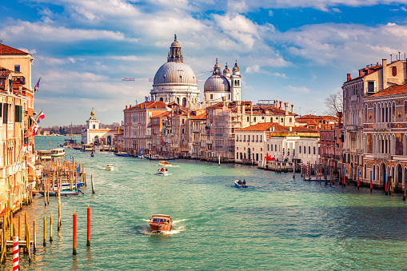
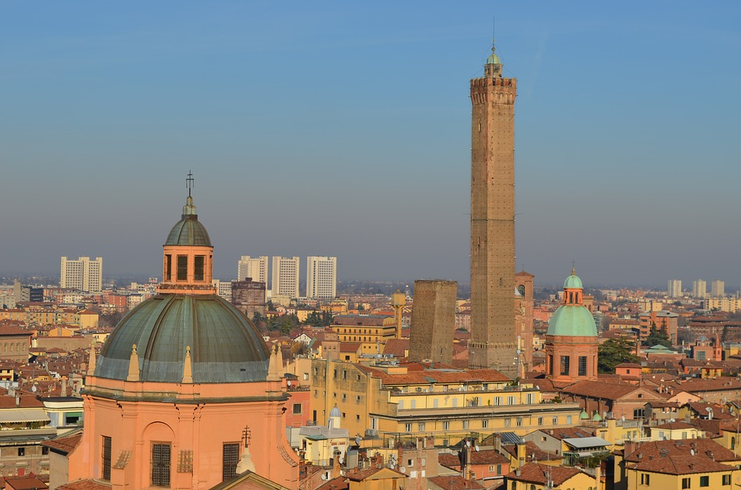
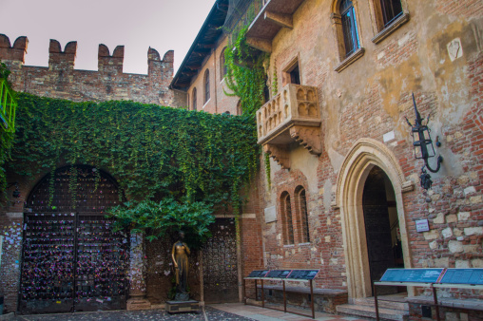
Gradovi sjevera
ostali veći gradovi:
Verona- grad Romea i Julije
Bologna- sveučilišni centar
Venezia („grad na vodi”)
- važno turističko središte
Trst- luka na Jadranskom moru

Slide 9
Srednja Italija
prijelazno područje između sjevera i juga
Apenini ovu regiju dijele na zapadni i istočni dio
Promotri kartu. Koji dio srednje Italije je razvijeniji?
zapadni dio je razvijeniji- dolinama rijeka (Arno, Tiber) prolaze važne prometnice prema jugu
Rim i Firenca- najveći gradovi
istočna obala je orijentirana na turizam (Rimini)
Ancona i Pescara važne luke
Nacionalni dohodak po stanovniku 2018.g.

Slide 10
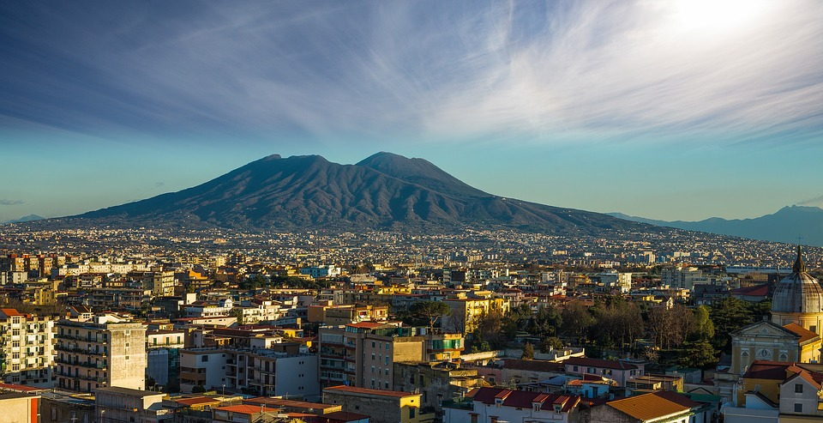
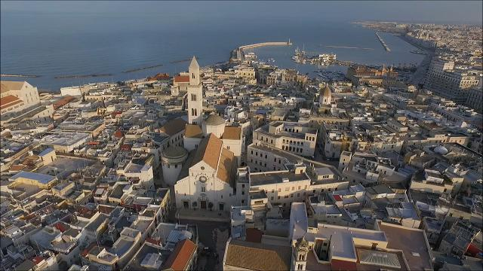
Južna Italija
Napulj
najslabije razvijena regija
pretežno planinski, krški prostor
iseljavanje kroz povijest- prvo u Novi svijet, a kasnije prema sjeveru zemlje
danas useljavanje, ali puno manje od ostatka zemlje
Napulj i Palermo- glavna industrijska središta
ostali veći gradovi- Bari, Taranto i Brindisi
Bari

Slide 11
Ponavljanje
 | Sjeverna Italija | Srednja Italija | Južna Italija
Prirodna obilježja
Gospodarstvo
Veći gradovi

Slide 12
Izradio: Damir Vinković, prof.

